Slide 1
Sound Detector बनवणे.

Slide 2
Sound Detector कसा बनवणार ?

Slide 3
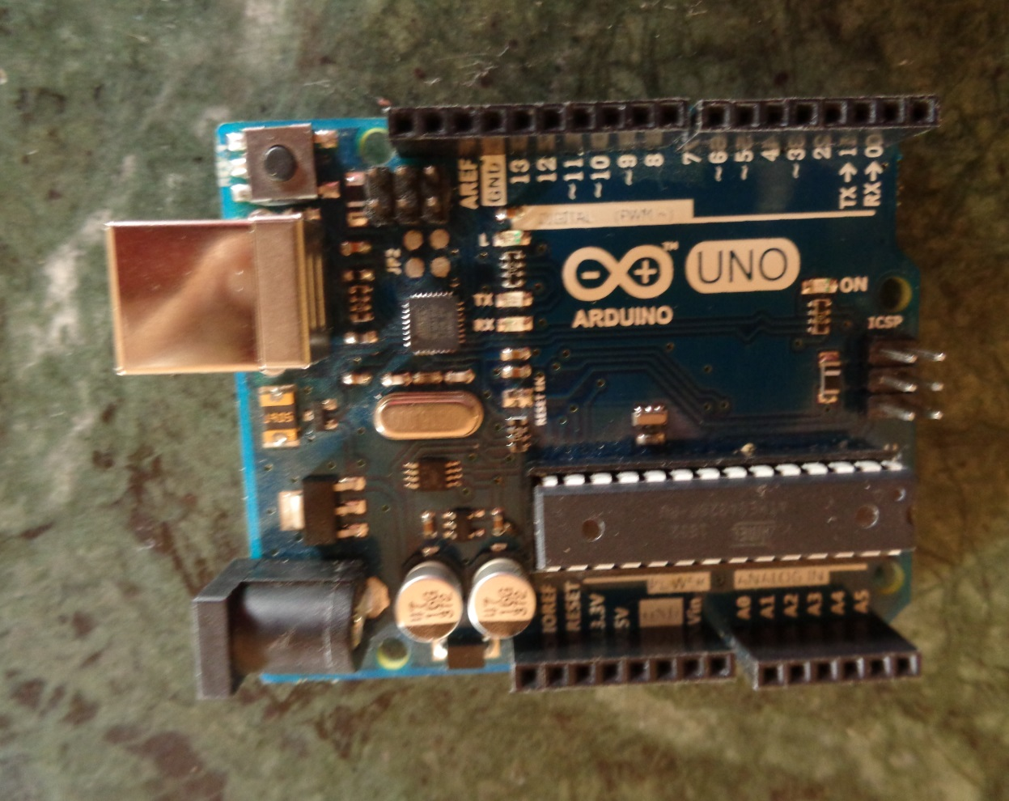
साहित्य
Ardunio बोर्ड :-

Slide 4
Adaptor(9v)

Slide 5
Sound Sensor Module

Slide 6
Connecting wire

Slide 7
LED

Slide 8
सर्किट डायग्राम

Slide 9
कॉन्नेक्टिंग डायग्राम

Slide 10
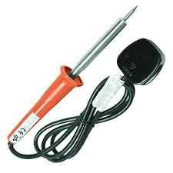
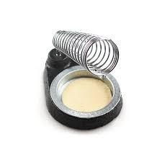
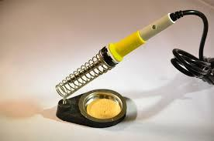
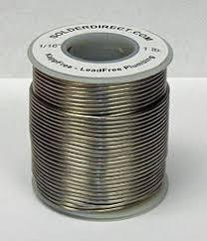
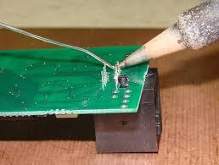
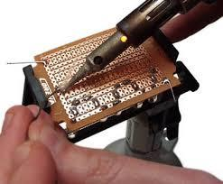
सोल्डेरिंग

Slide 11
टेस्टिंग
Connect the adaptor .
If work proper then it’s ok.
If not work then check following point. Check Program.
Check adaptor voltage.
Check connection Check Relay
Then test final project.

Slide 12
असेम्ब्ली

Slide 13
कॉस्टिंग
अ. न. | लागणारे साहित्य | दर (रु) | नग | एकुण (रु)
१ | Ardunio | ५०० | १ | ५००
२ | अडॉप्टर(९ व्होल्ट) | १७० | १ | १७०
३ | sound sensor | १७० | १ | १७०
४ | Breadboard | ७५ | १ | ७५
५ | कनेक्टिंग वायर | ५ | ८ | ४०
६ | इंसुलेशन टेप | १० | १ | १०
एकूण |  |  |  | ९६५

